Slide 1




CHƯƠNG 3
HTML NÂNG CAO
Trung tâm Công nghệ Phần mềm
Đại học Cần Thơ
Notes:
1

Slide 2
NỘI DUNG CHƯƠNG
1
Giới thiệu biểu mẫu
2
Các thành phần của biểu mẫu
3
Sử dụng iFrame

Slide 3
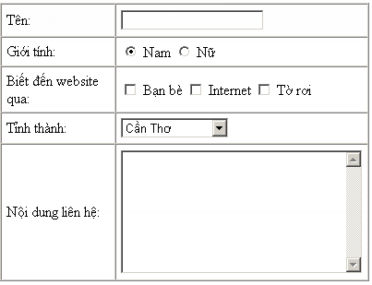
Biểu mẫu (Form)
Là một phần của tài liệu HTML.
Dùng để thu thập thông tin người sử dụng.
Thẻ <FORM> được dùng để tạo biểu mẫu.

Slide 4

Thẻ <FORM>
Tạo một vùng chứa các thành phần biểu mẫu.
Cú pháp
Ví dụ:

Slide 5
Các thành phần trong biểu mẫu – Nhãn
Thẻ <LABEL> được sử dụng để gắn thông tin vào các phần tử điều khiển.
<form id="txtHoten" name="txtHoten" method="post" action="">
<label for=“txtName">Họ và tên</label>
<input type="text" name=" txtName " id="abc" />
</form>

Slide 6
Thuộc tính các phần tử nhập
Phần tử INPUT
defaultValue
DISABLE
FORM
MAXLENGTH
NAME
READONLY
SIZE
TYPE
VALUE
CHECKED
SRC

Slide 7
Các thành phần trong biểu mẫu – Ô nhập liệu
Ô nhập liệu một dòng (Single-line input field)
Ô nhập liệu nhiều dòng (Multi-line input field)
Ô nhập liệu ẩn (Hidden field)
Ô nhập mật khẩu (Password field)
<input type="text" name="<Tên>" id="<id>" value="<Giá trị>" />
<textarea name="<Tên>" id="<id>"><Nội dung></textarea>
<input type="hidden" name="<Tên>" id="<id>" value="<Giá trị>" />
<input type="password" name="<Tên>" id="<id>" />

Slide 8
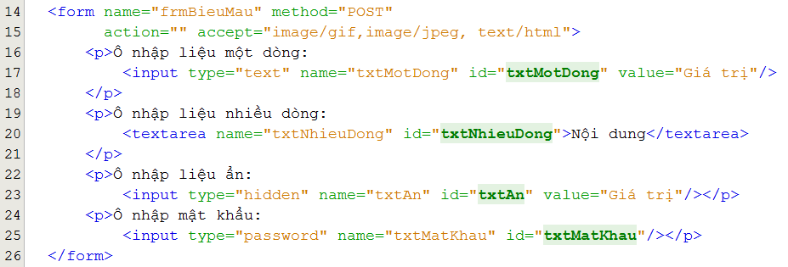
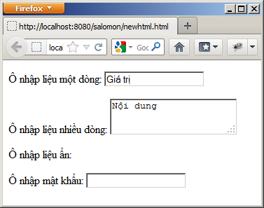
Ví dụ ô nhập liệu

Slide 9
Nút nhấn (Button)
Nút gửi dữ liệu
Nút thiết lập lại
Nút nhấn
Nút hình ảnh
<input type="submit" name="<Tên>" id="<id>" value="<Tiêu đề>" />
<input type="reset" name="<Tên>" value="<Tiêu đề>" id="<id>" />
<input type="button" value="<Tiêu đề>" id="<id>" />
<input type="image" src="<tên hình>" name="<Tên>" id="<id>" alt="<Ghi chú>" />

Slide 10
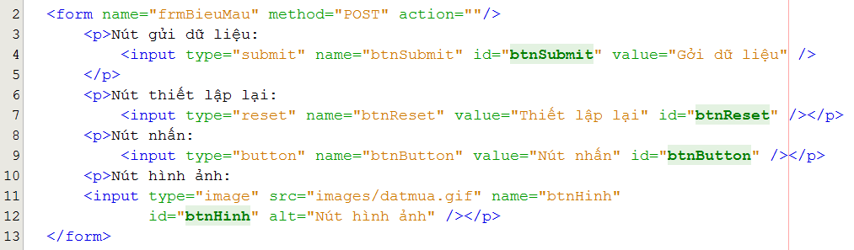
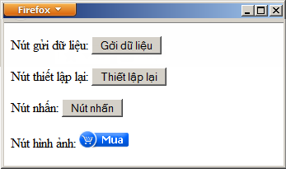
Nút nhấn – Ví dụ

Slide 11
Các thành phần khác
Hộp kiểm
Nút radio
Nút radio có thể nhóm lại tạo nhiều tùy chọn
Nhãn
<input type="checkbox" name="<Tên>" id="<id>" value="<Giá trị>" />
<input type="radio" name="<Tên>" id="<id>" value="<Giá trị>" />
<input type="radio" name="gender " id="gender " value="male" />
<input type="radio" name="gender " id="gender " value="female" />
<label name="<Tên>" id="<id>">Tiêu đề</label>

Slide 12
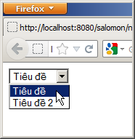
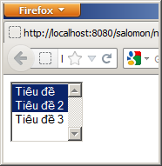
Hộp chọn
Hộp chọn đơn
Hộp đa lựa chọn
<select name="<Tên>">
<option value="<Giá trị 1>"
selected="selected">Tiêu đề</option>
<option value="<Giá trị 2>">Tiêu đề 2</option>
…
</select>
<select name="products" multiple="multiple">
<option value="<Giá trị 1>"
selected="selected">Tiêu đề</option>
<option value="<Giá trị 2>">Tiêu đề 2</option>
…
</select>

Slide 13
Ô chọn tập tin
Sử dụng thuộc tính type="file" của thẻ <input>
Để tải tập tin thành công, phải xác định thuộc tính enctype của thẻ <form>
<input type="file" name="<Tên>" id="< id>"/>
<form enctype="multipart/form-data" …>
...
<input type="file" name="<Tên>" id="< id>" />
...
</form>

Slide 14
Một số kiểu nhập mới HTML5
Kiểu | Mô tả
email | Trình bày địa chỉ email
search | Trình bày các tìm kiếm
url | Trình bày địa chỉ trang web
tel | Trình bày số điện thoại kèm mẫu riêng
number | Trình bày giá trị số trong ô nhập

Slide 15
Một số kiểu nhập mới HTML5
Kiểu | Mô tả
range | Trình bày giá trị số được chọn từ phạm vi
date | Trình bày lịch ngày khi nhấn vào ô nhập
datetime | Trình bày lịch ngày và giờ đầy đủ
color | Trình bày giao diện để chọn màu sắc

Slide 16
Một số thuộc tính mới HTML5
Thuộc tính | Mô tả
placeholder | Trình bày gợi ý nhập
required | Yêu cầu nhập, không được để rỗng
multiple | Cho phép nhiều giá trị có thể nhập vào trường
autofocus | Cho phép con trỏ nhấp nháy ngay vị trí sau khi load trang
pattern | Trình bày biểu thức quy tắc cho trường được nhập vào
title | Trình bày gợi ý nhập khi người dùng rê chuột vào ô nhập

Slide 17
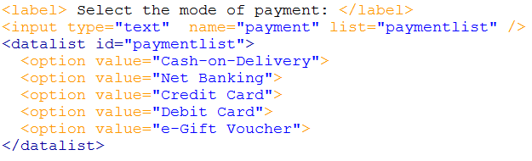
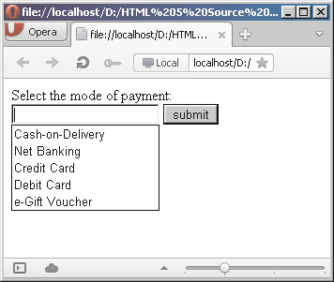
Phần tử datalist
Trình bày danh sách xổ xuống khi nhấn chuột vào ô nhập. Cho phép nhập dữ liệu mới

Slide 18
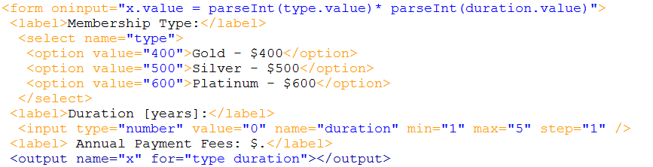
Phần tử output
Hiển thị kết quả tính toán trên form.
Giá trị kết quả được hiển thị trong phần tử output được xử lý từ những phần tử khác trên form

Slide 19
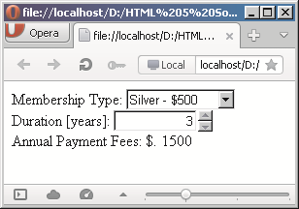
Phần tử output

Slide 20
IFRAME
Dùng để chèn trang web vào một trang web khác
<IFRAME <Các thuộc tính> />"
Thuộc tính | Mô tả
NAME | Gán tên cho khung hiện thời
WIDTH | Xác định độ rộng của khung trên dòng
HEIGHT | Xác định chiều cao của khung trên dòng
SRC | Địa chỉ trang web được hiển thị trong khung
SCROLLING | Hiển thị thanh cuộn

Slide 21
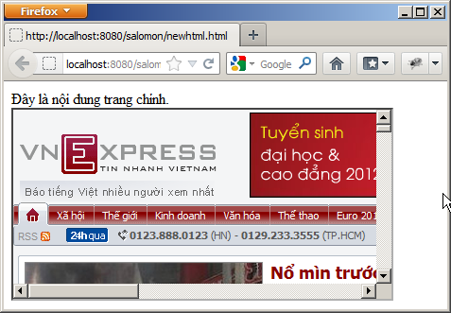
IFRAME – Ví dụ

Slide 22
Câu hỏi ôn tập
Các thành phần nào của biểu mẫu cho phép người dùng nhập dữ liệu dạng văn bản?
Nút gửi dữ liệu.
Ô nhập liệu một dòng.
Hộp đa lựa chọn.
Ô chọn tập tin.
Ô nhập liệu nhiều dòng.
Hộp kiểm.

Slide 23
KẾT THÚC CHƯƠNG 3
Cám ơn các bạn đã theo dõi

